Slide 1
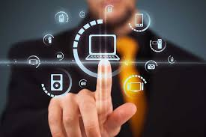
Sistem Informasi Manajemen (SIM)

Slide 2
Pendahuluan
Perkembangan teknologi informasi telah membawa perubahan besar dalam dunia bisnis dan organisasi. Informasi menjadi aset yang sangat berharga karena dapat digunakan sebagai dasar pengambilan keputusan. Untuk mengelola informasi tersebut, dibutuhkan suatu sistem yang terintegrasi, yaitu Sistem Informasi Manajemen (SIM).
SIM membantu organisasi dalam mengumpulkan, mengolah, menyimpan, dan mendistribusikan informasi yang diperlukan manajemen agar dapat menjalankan fungsi perencanaan, pengendalian, pengorganisasian, serta pengambilan keputusan secara efektif dan efisien.

Slide 3

Definisi Sistem Informasi Manajemen
Menurut Jogiyanto (2005), Sistem Informasi Manajemen adalah sistem berbasis komputer yang menyediakan informasi bagi para pemakai dengan kebutuhan serupa. Informasi yang dihasilkan digunakan untuk mendukung operasi, manajemen, analisis, serta pengambilan keputusan dalam suatu organisasi.
Dengan kata lain, SIM merupakan kombinasi antara manusia, teknologi, data, dan prosedur yang saling bekerja sama untuk menghasilkan informasi yang bermanfaat.

Slide 4
Komponen SIM
Sebuah SIM tersusun dari berbagai komponen yang saling mendukung:
Hardware (perangkat keras) → komputer, server, printer, perangkat jaringan.
Software (perangkat lunak) → aplikasi, sistem operasi, database management system.
Brainware (pengguna) → manajer, staf, operator, atau siapa pun yang menggunakan sistem.
Data → fakta mentah yang kemudian diolah menjadi informasi.
Prosedur → tata cara atau aturan dalam pengolahan data dan penggunaan sistem.
Contoh: Sistem penjualan online terdiri atas komputer (hardware), aplikasi e-commerce (software), pegawai dan pelanggan (brainware), data transaksi (data), serta prosedur pembelian barang (prosedur)

Slide 5
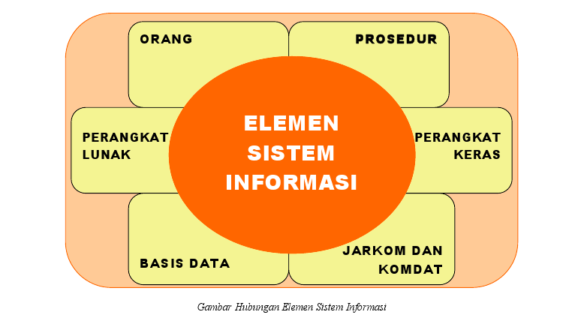
Komponen SIM

Slide 6
Fungsi SIM dalam Organisasi
Fungsi utama dari SIM adalah menyediakan informasi yang dibutuhkan manajemen untuk menjalankan tugasnya. Beberapa fungsi penting meliputi:
Mendukung pengambilan keputusan → membantu manajer dalam menentukan langkah yang tepat.
Memfasilitasi perencanaan, pengendalian, dan operasional.
Meningkatkan efisiensi dan efektivitas kerja organisasi.
Menyediakan informasi yang akurat, relevan, dan tepat waktu.
Contoh: SIM menghasilkan laporan keuangan bulanan yang digunakan direktur untuk menilai kinerja perusahaan.

Slide 7
Proses Kerja SIM
Proses dalam SIM berlangsung dalam beberapa tahap:
Input → data dikumpulkan dari berbagai sumber.
Processing → data diolah menggunakan perangkat lunak atau prosedur tertentu.
Output → hasil pengolahan berupa informasi yang dapat digunakan.
Storage → data dan informasi disimpan untuk kebutuhan di masa depan.
Contoh: Data penjualan harian dikumpulkan (input), dihitung secara otomatis dalam aplikasi (processing), menghasilkan laporan penjualan (output), lalu disimpan dalam database perusahaan (storage).

Slide 8
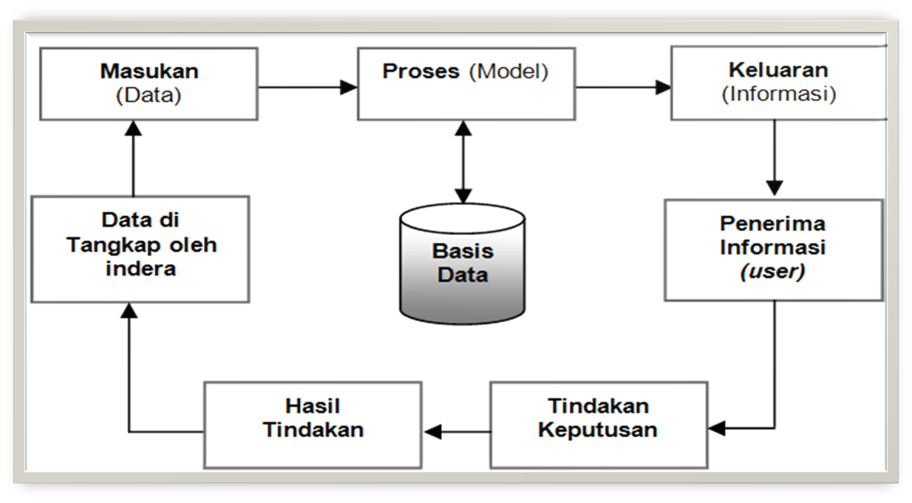
Proses SIM

Slide 9
Keterkaitan SIM dengan Fungsi Manajemen
Menurut Henri Fayol, fungsi manajemen terdiri dari POAC (Planning, Organizing, Actuating, Controlling). SIM berperan penting dalam mendukung keempat fungsi tersebut:
Planning (Perencanaan) → SIM menyediakan data historis untuk membuat rencana.
Organizing (Pengorganisasian) → SIM membantu mengatur pembagian tugas dan alokasi sumber daya.
Actuating (Pelaksanaan) → SIM mendukung komunikasi dan koordinasi agar pelaksanaan kegiatan berjalan baik.
Controlling (Pengendalian) → SIM menghasilkan laporan evaluasi sehingga manajer dapat mengendalikan jalannya organisasi.
Contoh: Sistem absensi karyawan membantu bagian HRD dalam merencanakan jadwal kerja (planning), membagi tugas shift (organizing), memantau kehadiran (actuating), serta mengevaluasi kedisiplinan (controlling).

Slide 10
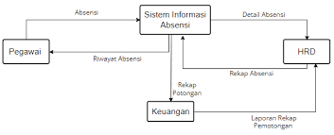
SIM Presensi

Slide 11
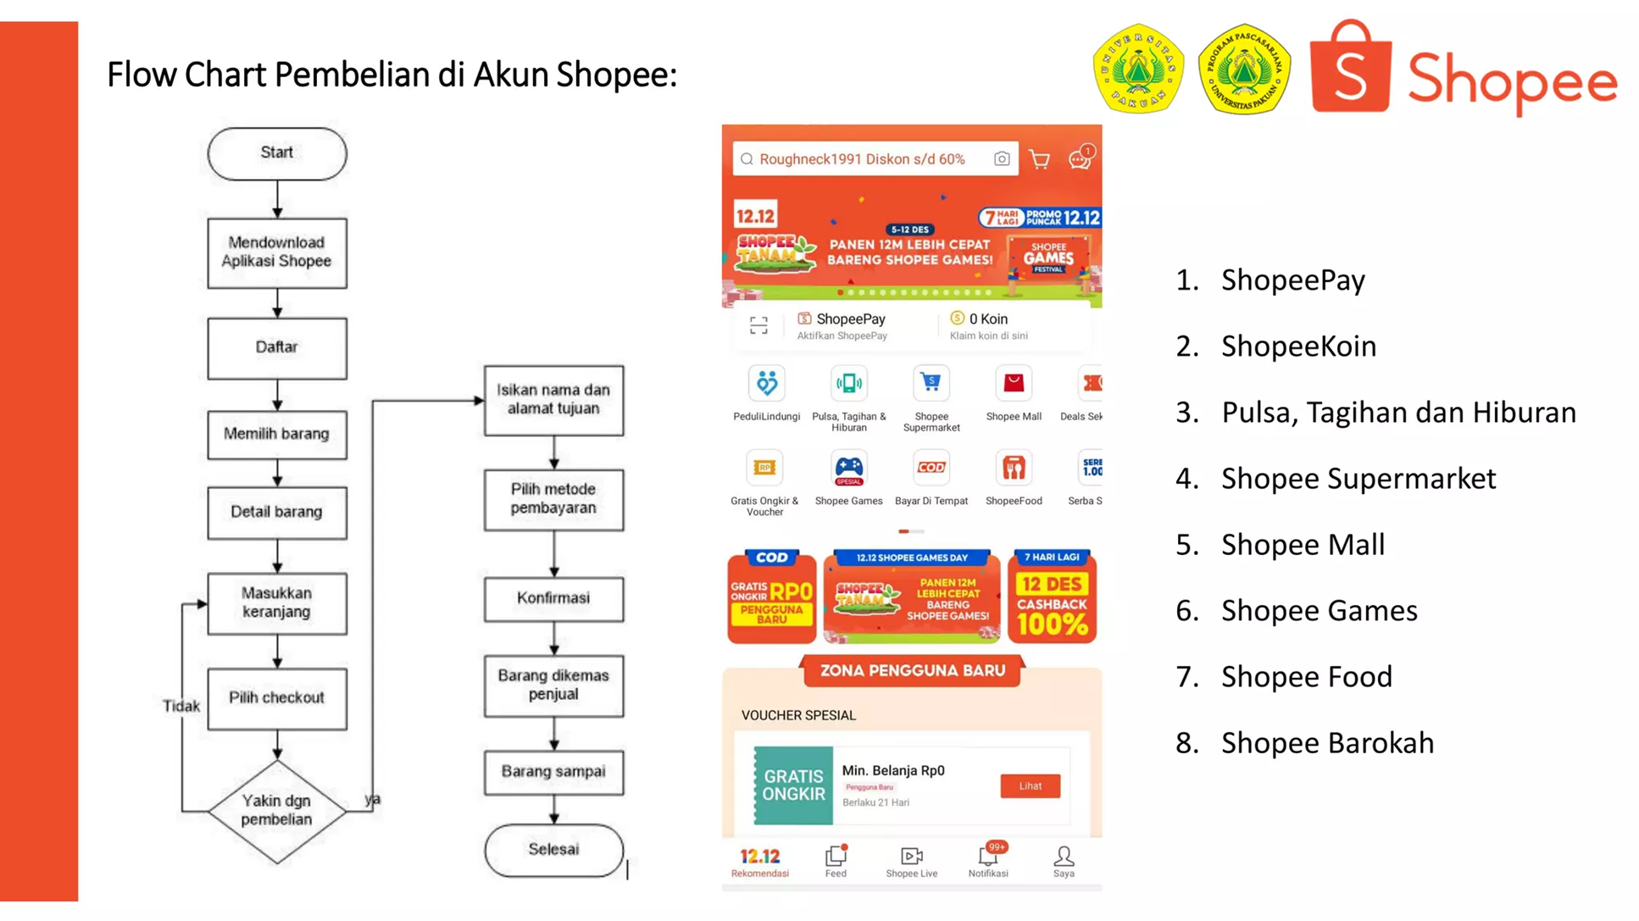

Slide 12
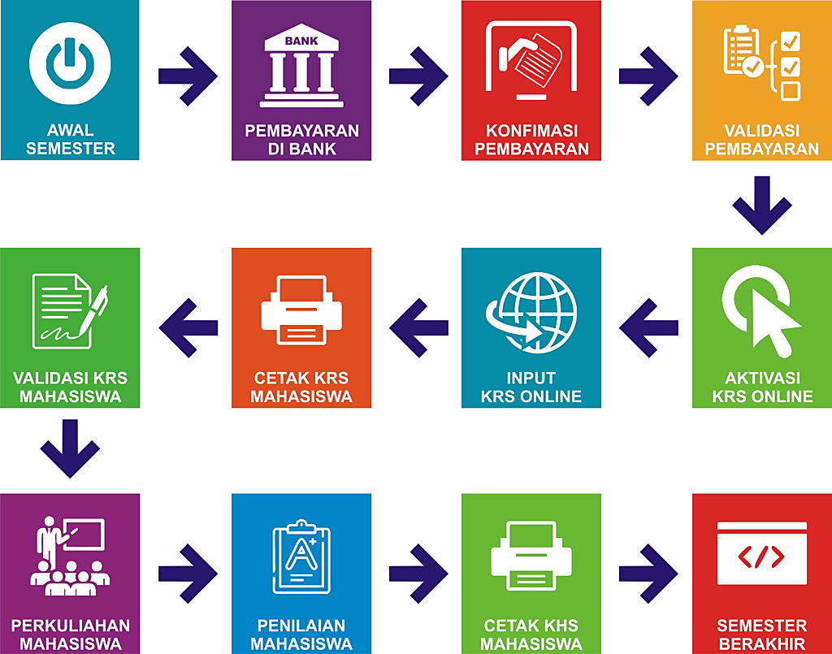

Slide 13
Kesimpulan
Sistem Informasi Manajemen (SIM) merupakan komponen penting dalam sebuah organisasi modern.
Dengan adanya SIM, manajemen dapat mengakses informasi yang relevan, tepat waktu, dan akurat untuk mendukung pengambilan keputusan.
SIM bukan hanya alat teknologi, tetapi juga merupakan sistem yang melibatkan manusia, data, perangkat, serta prosedur yang saling terintegrasi.

